Slide 1

TRẢ LỜI CÂU HỎI
1
Con dúi nói với hai vợ chồng điều gì?
Con dúi báo sắp có lũ lụt rất lớn và chỉ cho họ cách tránh.

Slide 2
TRẢ LỜI CÂU HỎI
2
Nhờ đâu hai vợ chồng thoát khỏi nạn lũ lụt?
Hai vợ chồng khoét rỗng khúc gỗ to, chuẩn bị thức ăn bỏ vào rồi chui vào đó.

Slide 3
TRẢ LỜI CÂU HỎI
Những sự việc kì lạ nào xảy ra sau khi hai vợ chồng thoát khỏi nạn lụt?
3
Người vợ sinh ra một quả bầu; hai vợ chồng nghe thấy tiếng cười đùa/ tiếng lao xao trong quả bầu; từ trong quả bầu, những con người nhỏ bé bước ra.

Slide 4
TRẢ LỜI CÂU HỎI
Theo em, câu chuyện nói về điều gì?
4
Giải thích về nạn lũ lụt hằng năm
Giải thích về nguồn gốc các dân tộc trên đất nước ta
Nêu cách phòng chống thiên tai, lũ lụt

Slide 5
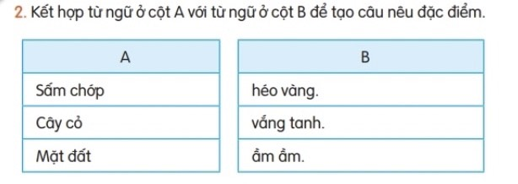
LUYỆN TẬP THEO VĂN BẢN ĐỌC

